Slide 1
2017 год

Slide 2
«УТИЛИЗАЦИЯ ОТХОДОВ
ОТ ИСПОЛЬЗОВАНИЯ ТОВАРОВ»
Подготовила: Микурова Мария Ивановна
Ведущий инженер службы экологического контроля ПАО «СТЗ»
г. Полевской, июнь 2018

Slide 3
Расширенная ответственность производителей (РОП)
Расширенная ответственность производителей (РОП) –подход, согласно которому производители и импортеры товаров несут ответственность за «жизненный цикл» указанных товаров, упаковки, в том числе после утраты ими потребительских свойств.
В Российской Федерации РОП реализована в трех формах:
утилизационный сбор
экологический сбор;
нормативы утилизации отходов от использования товаров

Slide 4
Положения указанного Федерального закона в части обращения с отходами от использования товаров вступили в силу с 1 января 2015 г., изменения и уточнения в закон вносятся ежегодно.
Пересмотр в части нормативов утилизации:
По п. 11 ст. 24.2 ФЗ «Об отходах производства и потребления»:
Нормативы утилизации устанавливаются с учетом экономических условий, потенциальной опасности отходов для здоровья человека и окружающей среды, а также технологической возможности их утилизации и подлежат пересмотру раз в три года.
Нормативные правовые акты
Федеральный закон от 24 июня 1998 г. № 89-ФЗ
«Об отходах производства и потребления»:
статья 24.2 «Регулирование в области обращения с отходами от использования товаров»;
статья 24.5 «Экологический сбор».

Slide 5
Определения
▪
отходы от использования товаров -отходы, образовавшиеся после утраты товарами, упаковкой товаров полностью или частично своих потребительских свойств;
▪
утилизация отходов-
использование отходов для производства товаров (продукции), выполнения работ, оказания услуг, включая повторное применение отходов, в том числе повторное применение отходов по прямому назначению (рециклинг), их возврат в производственный цикл после соответствующей подготовки (регенерация), а также извлечение полезных компонентов для их повторного применения (рекуперация);

Slide 6
Подзаконные нормативные правовые акты:
Распоряжение Правительства РФ от 28 декабря 2017 г. № 2970-р «Об утверждении перечня готовых товаров, включая упаковку, подлежащих утилизации после утраты ими потребительских свойств»;
Распоряжение Правительства РФ от 28 декабря 2017 г. №2971-р «Об утверждении нормативов утилизации отходов от использования товаров на 2018-2020 годы»;
Распоряжение Правительства РФ от 4 декабря 2015 г. №2491-р «Об утверждении нормативов утилизации отходов от использования товаров» (для отчетного периода –2017 г.);
Постановление Правительства РФ от 24 декабря 2015 г. №1417 «Об утверждении Положения о декларировании производителями, импортерами товаров, подлежащих утилизации, количества выпущенных в обращение на территории Российской Федерации за предыдущий календарный год готовых товаров, в том числе упаковки»;
Постановление Правительства РФ от 8 декабря 2015 г. №1342 «Об утверждении Правил представления производителями и импортерами товаров, подлежащих утилизации после утраты ими потребительских свойств, отчетности о выполнении нормативов утилизации отходов от использования таких товаров»;
Приказ Росприроднадзораот 22 августа 2016 г. №488 «Об утверждении формы расчета суммы экологического сбора»;▪
Постановление Правительства РФ от 9 апреля 2016 г. №284 «Об установлении ставок экологического сбора по каждой группе товаров, подлежащих утилизации после утраты ими потребительских свойств, уплачиваемого производителями, импортерами товаров, которые не обеспечивают самостоятельную утилизацию отходов от использования товаров»;▪
Постановление Правительства РФ от 8 октября 2015 г. №1073 «О порядке взимания экологического сбора».

Slide 7
Возникновение обязанности по выполнению нормативов утилизации
Обязанность
обеспечивать выполнение нормативов утилизации распространяется на производителей товаров с момента их первичной реализации на территории Российской Федерации в отношении:
▪
товаров, произведенных на территории Российской Федерации;
▪
упаковки товаров, произведенных на территории Российской Федерации.
Лица, обязанные выполнять нормативы утилизации
производители товаров - юридические лица и индивидуальные предприниматели, осуществляющие производство товаров на территории Российской Федерации

Slide 8
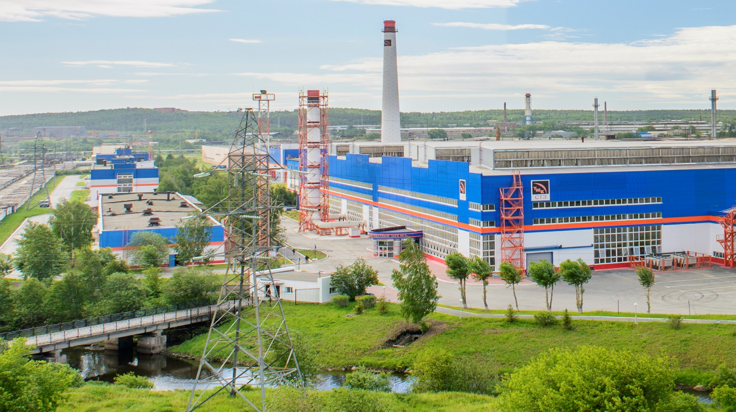
УБЫТКИ

Slide 9
Выбор способа выполнения нормативов утилизации
Путем организации собственных объектов инфраструктуры по сбору, обработке и вовлечению в хозяйственный оборот отходов от использования таких товаров;
Путем заключения договоров с оператором, региональным оператором по обращению с твердыми коммунальными отходами либо юридическим лицом, осуществляющими деятельность по сбору, транспортированию, обработке, утилизации отходов (за исключением твердых коммунальных отходов);
Путем вступления в ассоциацию производителей, импортеров товаров;
- Путем уплаты экологического сбора.

Slide 10
Фактическая утилизация отходов
Самостоятельная утилизация отходов подтверждается актами утилизации отходов от использования готовых товаров, включая упаковку.
При заключении договора на утилизацию
- договорами на сбор, транспортирование, обработку, утилизацию отходов от использования готовых товаров, включая упаковку
и актами утилизации отходов от использования готовых товаров, включая упаковку.

Slide 11
Отчетность
Декларация по упаковке
Отчетность о выполнении нормативов утилизации
Форма расчета суммы экологического сбора
Законодательные требования
Оплата экологического сбора

Slide 12
Актуальность
1. Ежегодное увеличение норматива утилизации
2. Снижение прибыли предприятия на сумму экологического сбора
3. Риск и рост штрафных санкций

Slide 13
ЦЕЛЬ РАБОТЫ
Выполнение Приказа Управляющего директора №154 от 12.04.2018 г.
«О реализации целей и задач на 2018 год»
Поиск предприятий – переработчиков упаковки, отвечающих законодательным требованиям
ЗАДАЧА
Свести к минимуму
сумму оплаты
экологического сбора

Slide 14
Спасибо за внимание!
WWW.TMK-GROUP.COM

